Slide 1



  Xin chào tất cả các con!

Slide 2

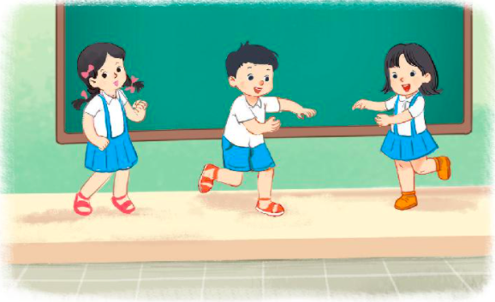
1. Hát và vận động theo một bài hát chủ đề “Ngày Tết”.

Slide 3
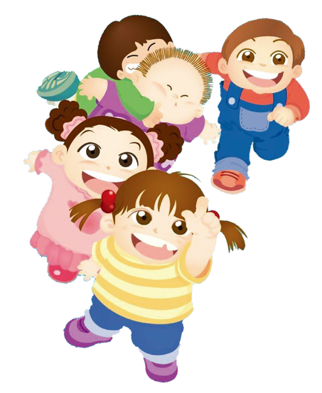

Bài 19: Tết Nguyên Đán

Slide 4
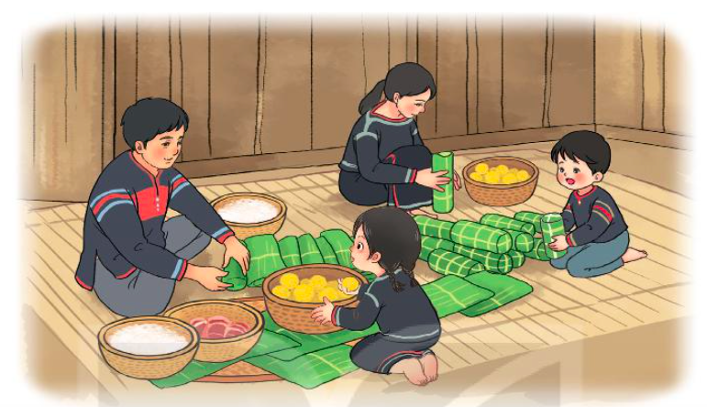
2. Chia sẻ về những điều em đã từng làm cùng gia đình để đón Tết.

Slide 5
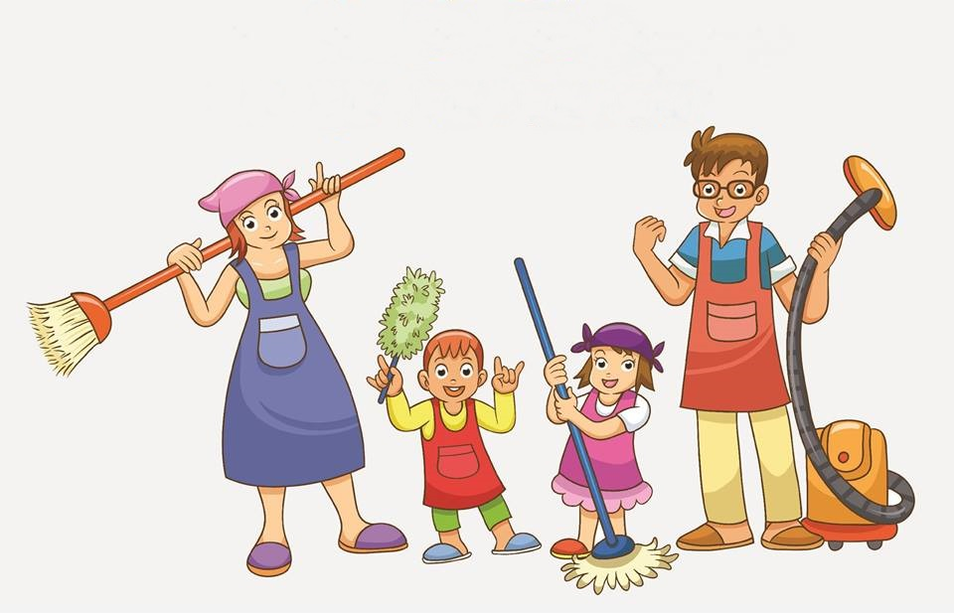
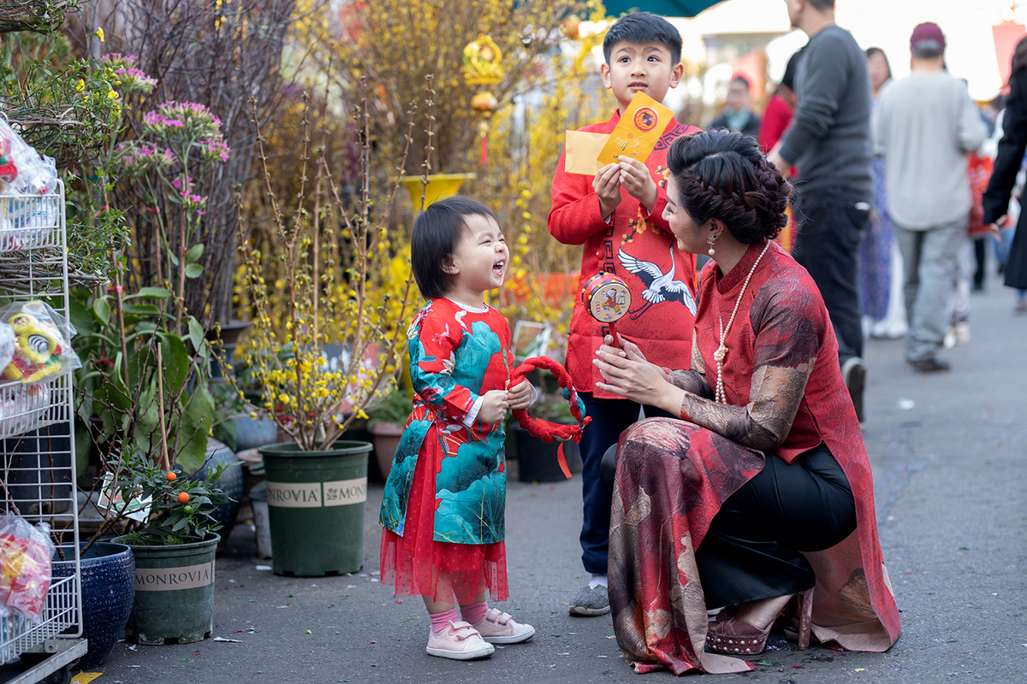
- Nêu những việc em đã làm.
Dọn dẹp nhà cửa
Đi chợ Tết

Slide 6
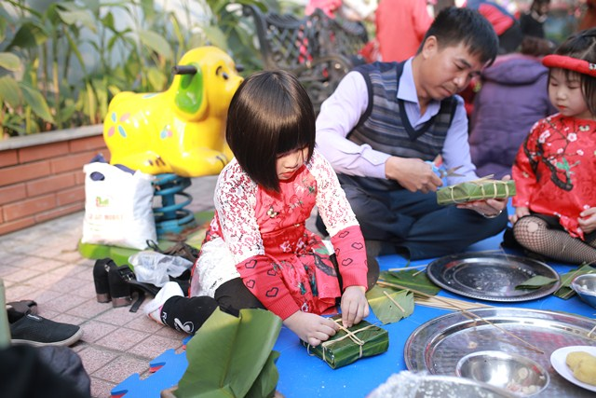
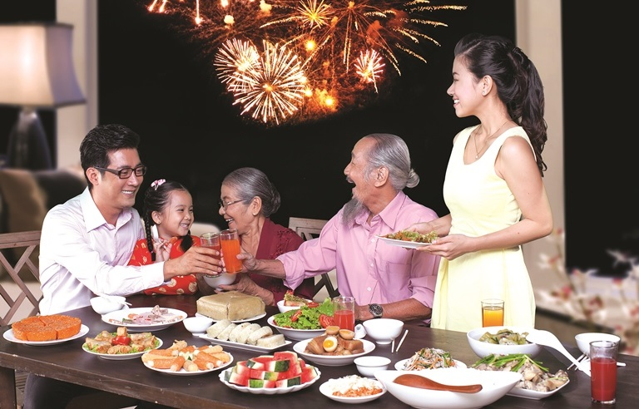
Gói bánh chưng
Đón giao thừa

Slide 7
Nêu cảm xúc của em khi được làm những việc đó

Slide 8
Kết luận
Chúng ta nên tham gia cùng gia đình làm một số công việc phù hợp với khả năng trong dịp Tết như: dọn dẹp, trang hoàng nhà cửa; chuẩn bị phong bao lì xì; lau lá gói bánh chưng, đi chúc Tết…

Slide 9


Mở rộng

Slide 10



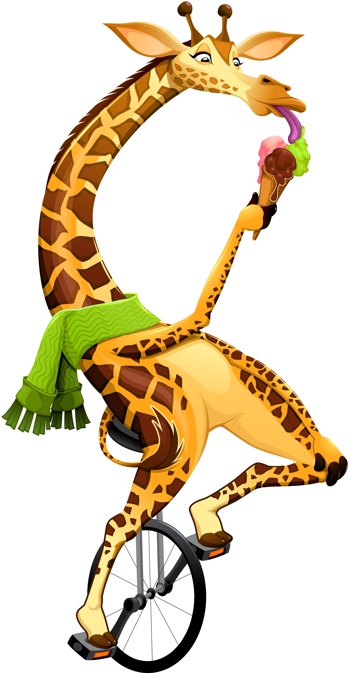
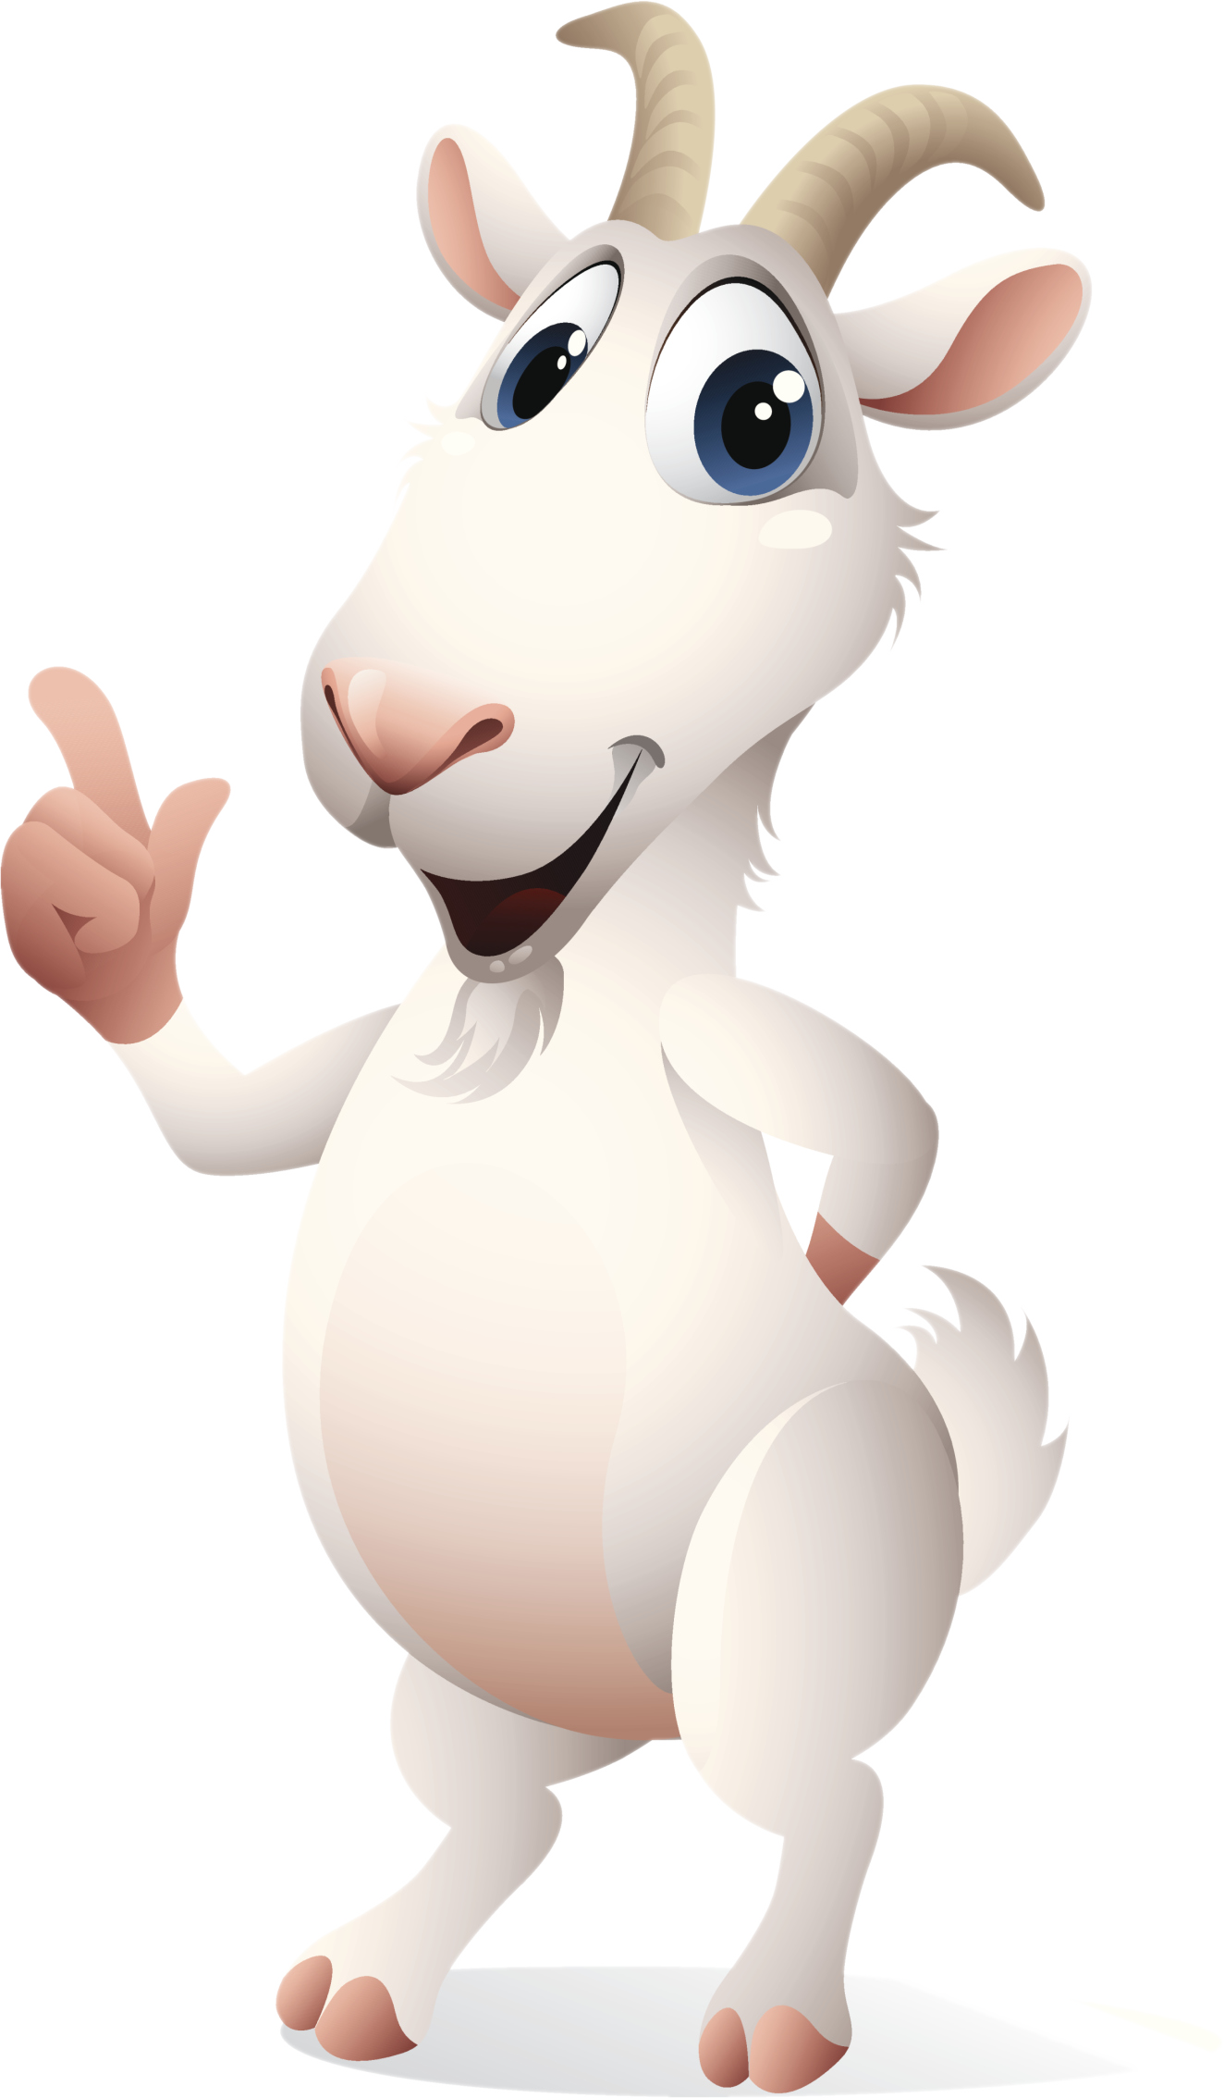
Trò chơi: Nhìn hành động đoán việc làm.

Slide 11
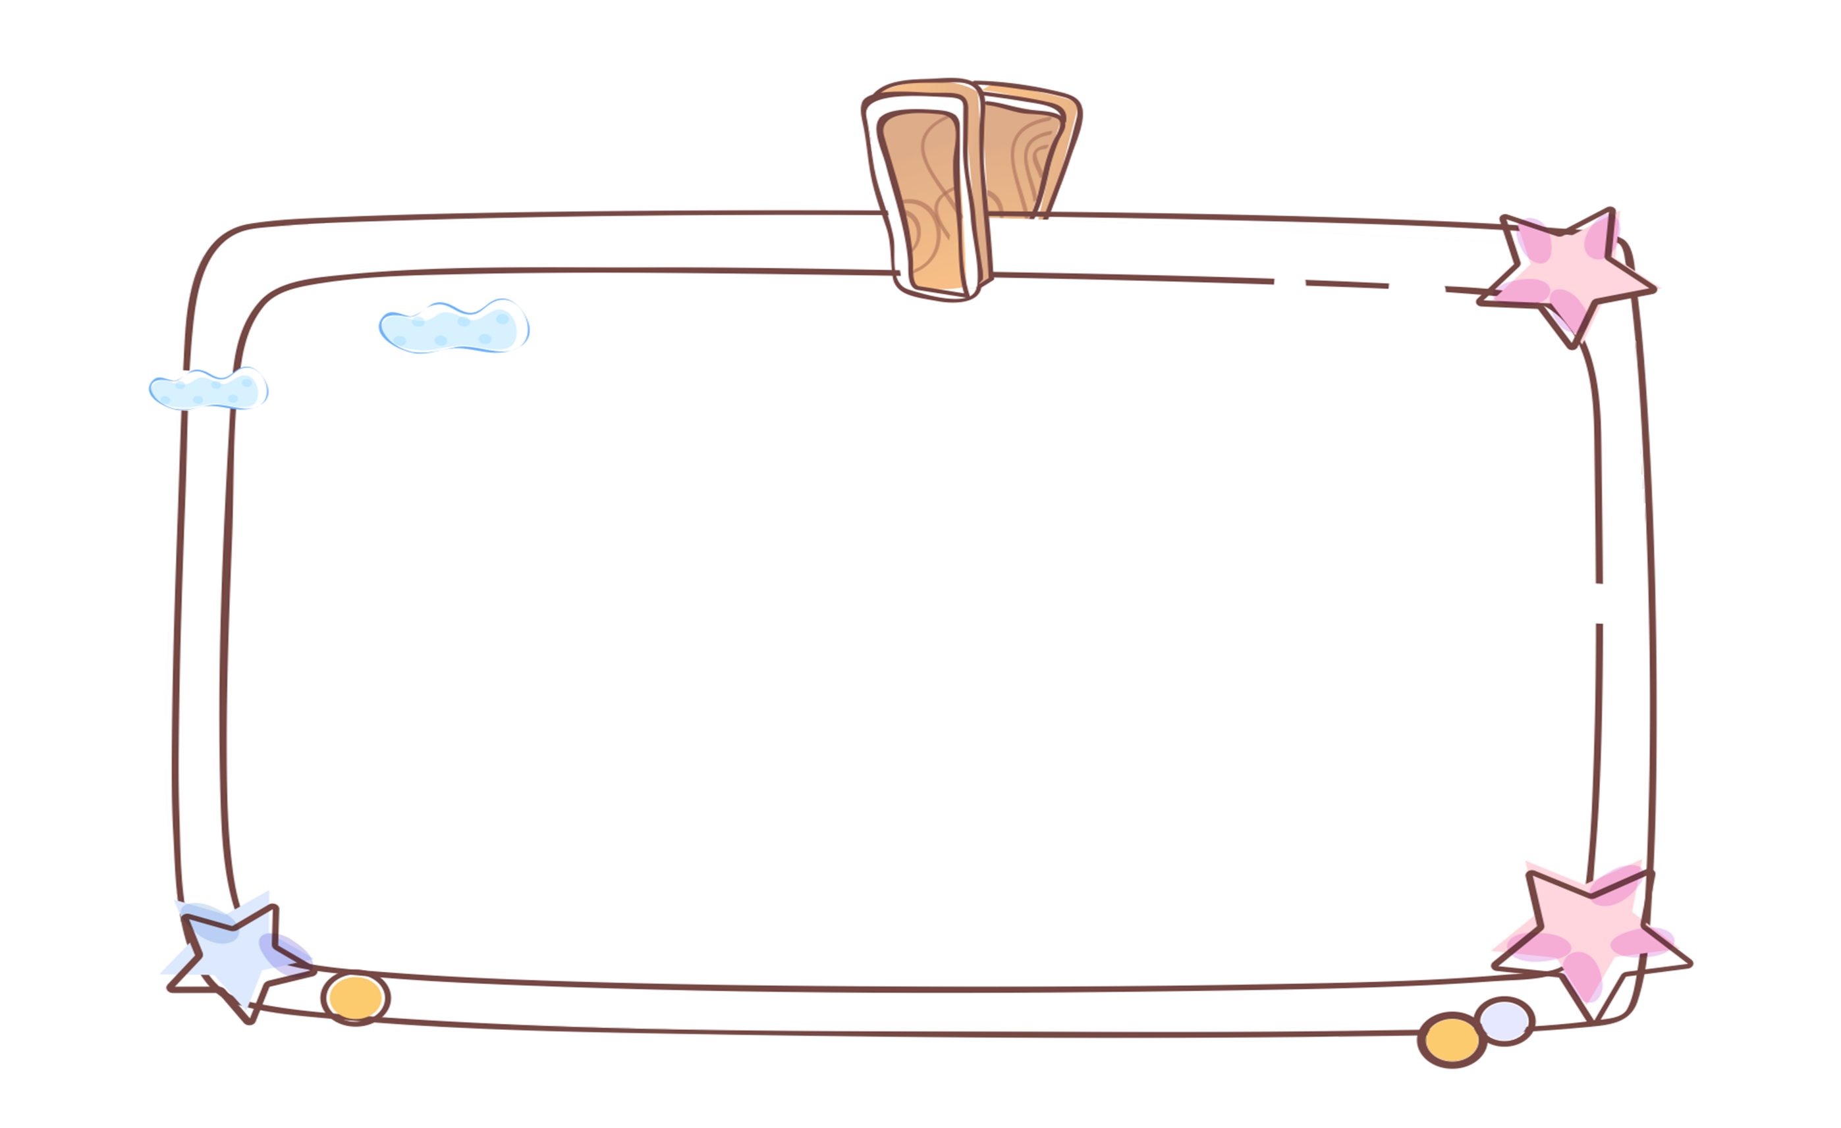
Luật chơi
Mỗi bạn sẽ nhớ lại những việc mà mình và gia đình đã làm vào dịp Tết và dùng động tác để các bạn đoán xem đó là việc gì.

Slide 12
Kết luận
Trong dịp Tết, gia đình nào cũng bận rộn nhiều công việc, tuy vất vả nhưng vui và đầm ấm.

Slide 14

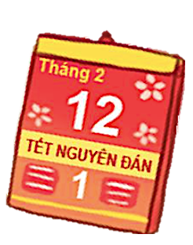

- Cùng bố mẹ xem lịch và đánh dấu ngày Tết Nguyên đán năm nay.
- Tìm hiểu về phong tục truyền thống ngày Tết quê em.

Slide 15

Chào tạm biệt các em

